Slide 1
Διευθύνσεις IP και Ονοματολογία

Slide 2
Διευθύνσεις IP και Ονοματολογία
Tο πρωτόκολλο IP χρησιμοποιεί μόνο τις IP διευθύνσεις.
Για δική μας ευκολία χρειάζεται κάποιο σύστημα αντίστοιχο με τον τηλεφωνικό κατάλογο:
  Δηλαδή να μπορούμε να αναφερθούμε σε ένα υπολογιστή με το όνομα του και με κάποιο τρόπο να αντιστοιχιστεί αυτό στην πραγματική διεύθυνση IP.

Slide 3
Διευθύνσεις IP και Ονοματολογία
Στην αρχή της ανάπτυξης του Internet,(μικρό πλήθος υπολογιστών) οι ίδιοι οι “χρήστες” του Διαδικτύου ήταν και οι διαχειριστές των μηχανημάτων στα οποία δίνονταν απλώς ένα μονολεκτικό όνομα.
Θα έπρεπε όμως να υπάρχει μια λίστα που να αντιστοιχίζει αυτά τα ονόματα σε διευθύνσεις έτσι ώστε οι άνθρωποι να μπορούν να χρησιμοποιούν τα ονόματα, ενώ τα πρωτόκολλα θα τη συμβουλεύονταν για να βρουν την αριθμητική διεύθυνση.

Slide 4
Διευθύνσεις IP και Ονοματολογία
Το ρόλο αυτής της λίστας ανέλαβε το αρχείο hosts.
Το πρωτότυπο ενημερωνόταν κεντρικά από έναν διαχειριστικό κόμβο και διανέμονταν ένα αντίγραφό του σε όλους τους άλλους.
Το αρχείο αυτό υπάρχει και στους σημερινούς υπολογιστές παρότι δεν ενημερώνεται και δεν χρησιμοποιείται συνήθως.
Σε υπολογιστή με windows είναι το %SystemRoot%\System32\drivers\etc\hosts (τυπικά το SystemRoot είναι συνήθως ο φάκελος C:\Windows).

Slide 5
Παρατήρηση (έκτος ύλης)
Το βιβλίο σας το αναφέρει ως HOSTS.TXT – ίσως για να τονίσει ότι πρόκειται για αρχείο κειμένου. Στην πραγματικότητα, δεν έχει την κατάληξη .TXT σε κανένα λειτουργικό σύστημα (ούτε στα Windows).
Είναι όμως κοινό αρχείο κειμένου που μπορούμε να το ανοίξουμε με το Σημειωματάριο.
Για να αλλάξουμε κάποια καταχώριση σε αυτό χρειάζονται δικαιώματα διαχειριστή.

Slide 6
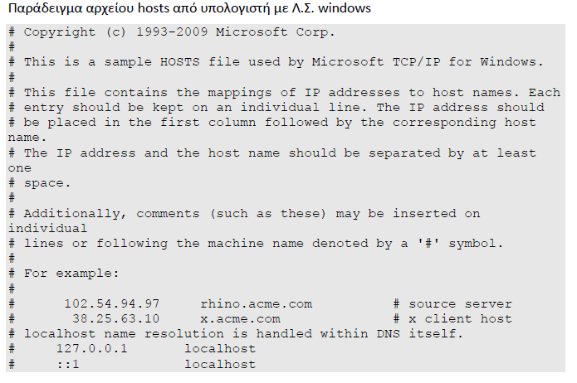

Slide 7
Διευθύνσεις IP και Ονοματολογία
Κάθε φορά που προστίθεται ένα υπολογιστής στο δίκτυο, πρέπει να προστεθεί η αντίστοιχη εγγραφή στο αρχείο αυτό, με μορφή:
<διεύθυνση IP> <όνομα υπολογιστή>
Το πρόβλημα όμως είναι ότι αυτό το αρχείο θα πρέπει να υπάρχει – ενημερωμένο – σε κάθε υπολογιστή του δικτύου.

Slide 8
Η υπηρεσία DNS
Με τον καιρό και την μεγάλη αύξηση του αριθμού των κόμβων του Διαδικτύου, τη δυναμική σύνδεση αλλά και αποσύνδεση των κόμβων, ο επίπεδος χώρος ονομάτων (απλό όνομα υπολογιστή χωρίς τομέα) και το αρχείο HOSTS.TXT δεν επαρκούσαν για να δώσουν μια σαφή και προπάντων επικαιροποιημένη εικόνα των υπολογιστών του δικτύου.

Slide 9
Η υπηρεσία DNS
Σχετικά νωρίς (1983) προτάθηκε και υλοποιήθηκε η Υπηρεσία Ονομάτων Περιοχών ή DNS, Domain Name System.
Στο DNS, το σύστημα ονομάτων δεν είναι επίπεδο αλλά ιεραρχικά δομημένο και οργανωμένο σε περιοχές και υποπεριοχές σε διάφορα επίπεδα.
Στο κατώτερο επίπεδο, στο αριστερό μέρος βρίσκεται το όνομα του υπολογιστή.
Η διαδικασία μετάφρασης – αντιστοίχισης των ονομάτων σε διευθύνσεις ονομάζεται ανάλυση ονομάτων (name resolve) και το κομμάτι του λογισμικού που εκτελεί αυτή τη διαδικασία name resolver.

Slide 10
Ονοματολογία
Η μορφή ενός τέτοιου ονόματος είναι:
υπολογιστής.υποπεριοχή_n. ... .υποπεριοχή1.περιοχή.περιoχή_TLD
(TLD = Top Level Domain - περιοχή ανώτατου επιπέδου)

Slide 11
Ονοματολογία
Το πλήρες όνομα του διακομιστή του 2ου ΕΠΑ.Λ. Κατερίνης είναι: 2epal-kater.pie.sch.gr
Από δεξιά προς αριστερά και από ανώτατο προς το κατώτερο επίπεδο η σημασία είναι η εξής:
  .gr Όνομα περιοχής ανώτατου επιπέδου (TLD), Ελλάδα.
  .sch.gr όνομα περιοχής, το σχολικό δίκτυο (.sch.)
  .pie. όνομα υποπεριοχής, Πιερία
  2epal-kater. το όνομα ή ψευδώνυμο (alias) του υπολογιστή
  Στην Ελλάδα η ΕΕΤΤ (Εθνική Επιτροπή Τηλεπικοινωνιών και Ταχυδρομείων) ρυθμίζει τα θέματα ονομάτων χώρου στο Διαδίκτυο με κατάληξη ".gr"

Slide 12
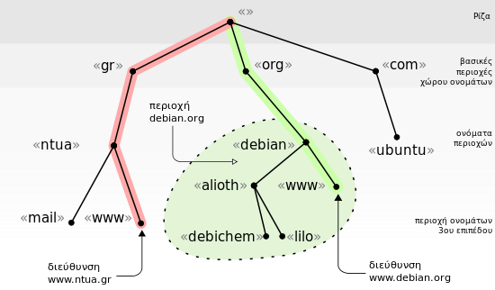
Ιεραρχική οργάνωση χώρου ονομάτων DNS - η Ελλάδα έχει ως βασική περιοχή ονομάτων το gr. Για το Εθνικό Μετσόβιο Πολυτεχνείο έχει καταχωρηθεί το όνομα ntua και ο διακομιστής σελίδων Παγκόσμιου Ιστού (World Wide Web) έχει την περιοχή τρίτου επιπέδου www δημιουργώντας την διεύθυνση www.ntua.gr. Αντίστοιχα η σελίδα εξυπηρέτησης ηλεκτρονικού ταχυδρομείου στο ΕΜΠ είναι η mail.ntua.gr. Με τον ίδιο τρόπο μπορούμε να δούμε στο σχεδιάγραμμα πως δημιουργούνται οι διευθύνσεις των ιστοσελίδων για τις διανομές linux www.debian.org και ubuntu.com.

Slide 13
Η υπηρεσία DNS
Η διαχείριση του συστήματος DNS είναι και αυτή ιεραρχική και κατανεμημένη σε διάφορους διακομιστές της υπηρεσίας για διαφορετικές περιοχές και υποπεριοχές.
Το σύστημα DNS δουλεύει ως μια μεγάλη κατανεμημένη και ιεραρχικά δομημένη βάση δεδομένων.
Τμήματα της βάσης βρίσκονται σε διάφορους εξυπηρετητές της υπηρεσίας, οι οποίοι είναι υπεύθυνοι να απαντούν σε ερωτήματα για συγκεκριμένες περιοχές και υποπεριοχές.

